Slide 1
Развитие творческих способностей у детей дошкольного возраста
Воспитатели: Белова Ольга Николаевна
Пивоварова Юлия Сергеевна

Slide 2
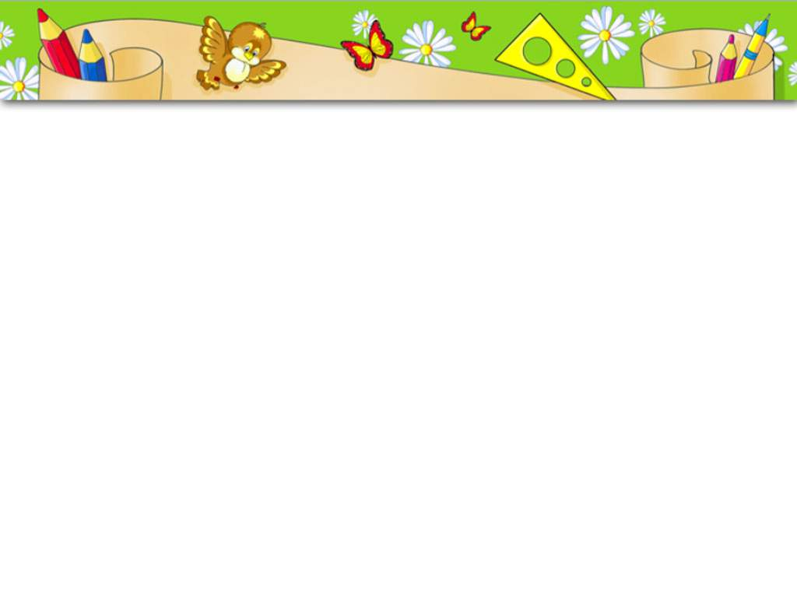
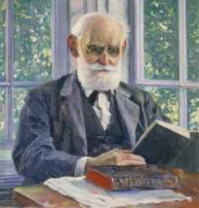
«Руки учат голову, затем поумневшая голова учит руки, а умелые руки снова способствуют развитию мозга». И. П. Павлов

Slide 3
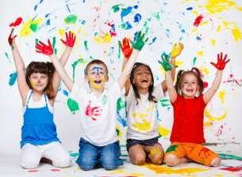
ТВОРЧЕСТВО является важнейшей характеристикой личности, и формировать его необходимо у ребёнка с самого раннего возраста. Особое место в развитии творчества имеет дошкольный период развития.

Slide 4
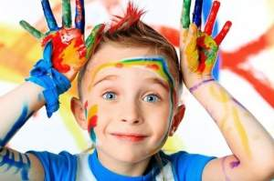
Развитие творческих способностей у детей дошкольного возраста способствует всестороннему развитию личности ребёнка, повышает возможности его дальнейшего обучения.

Slide 5
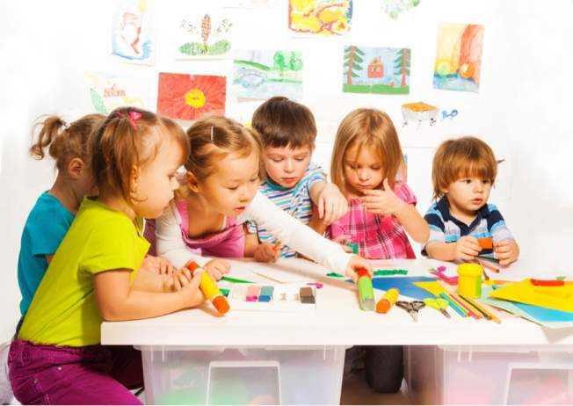
Путь в творчество имеет множество дорог, известных и пока неизвестных.

Slide 6
В развитии творческих способностей детей мы используем следующие виды работы:

Slide 7
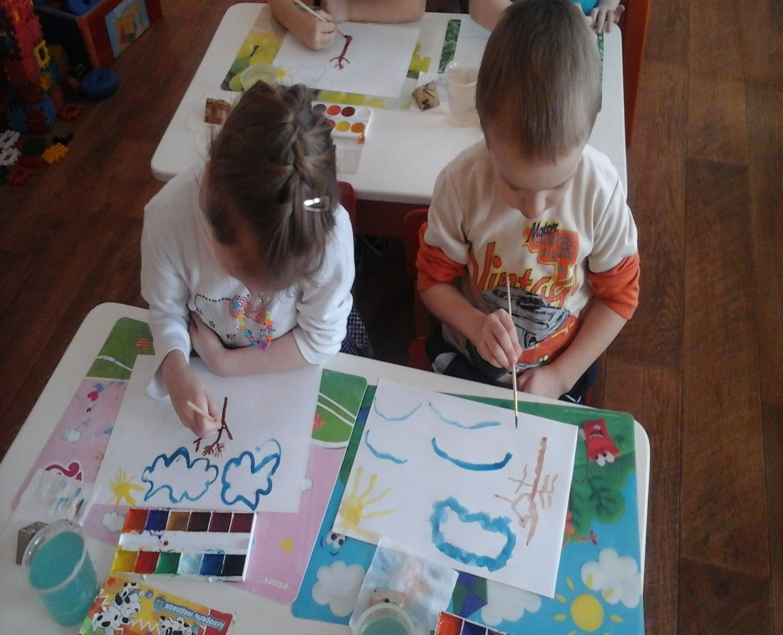
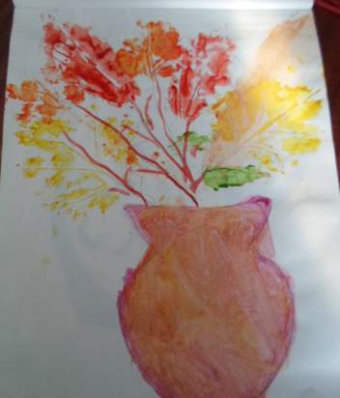
Рисование

Slide 8
лепка

Slide 9
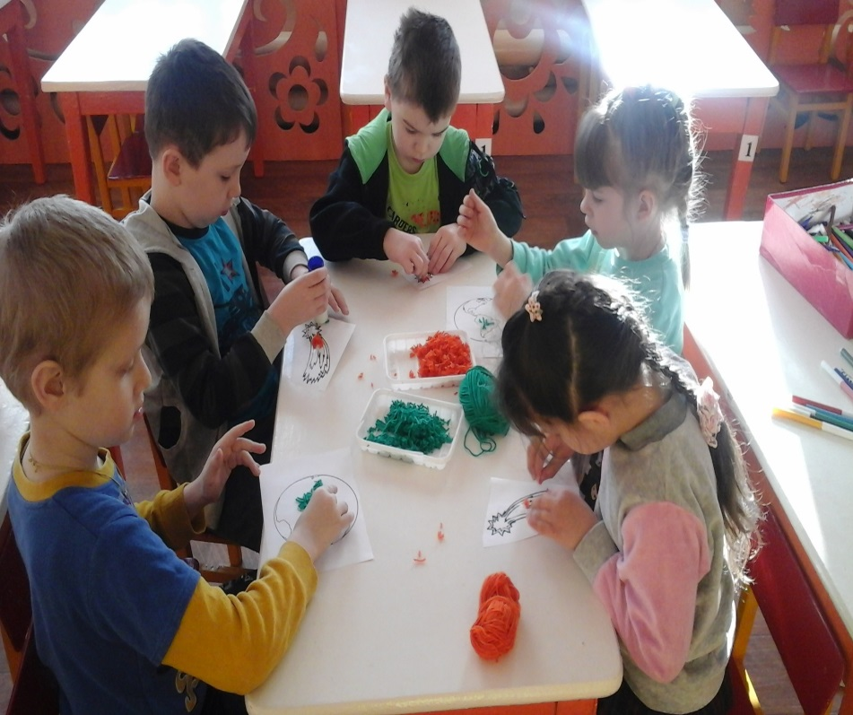
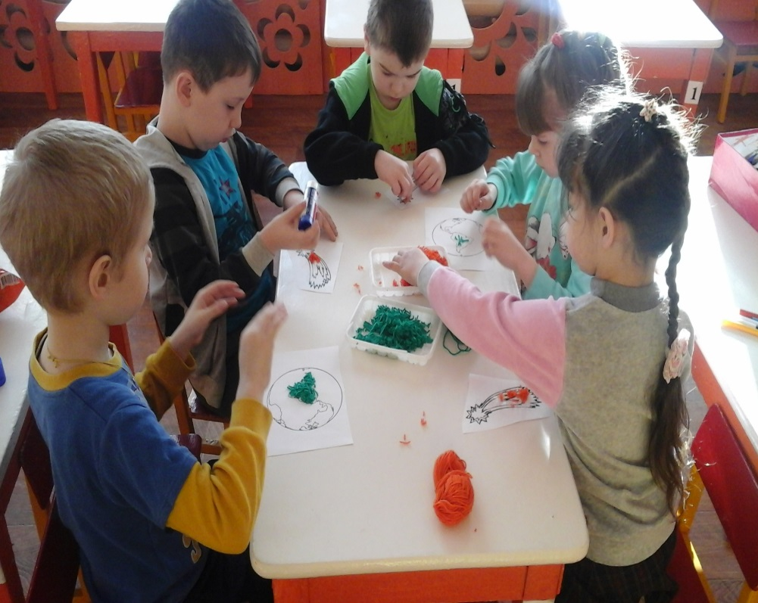
Аппликация

Slide 10
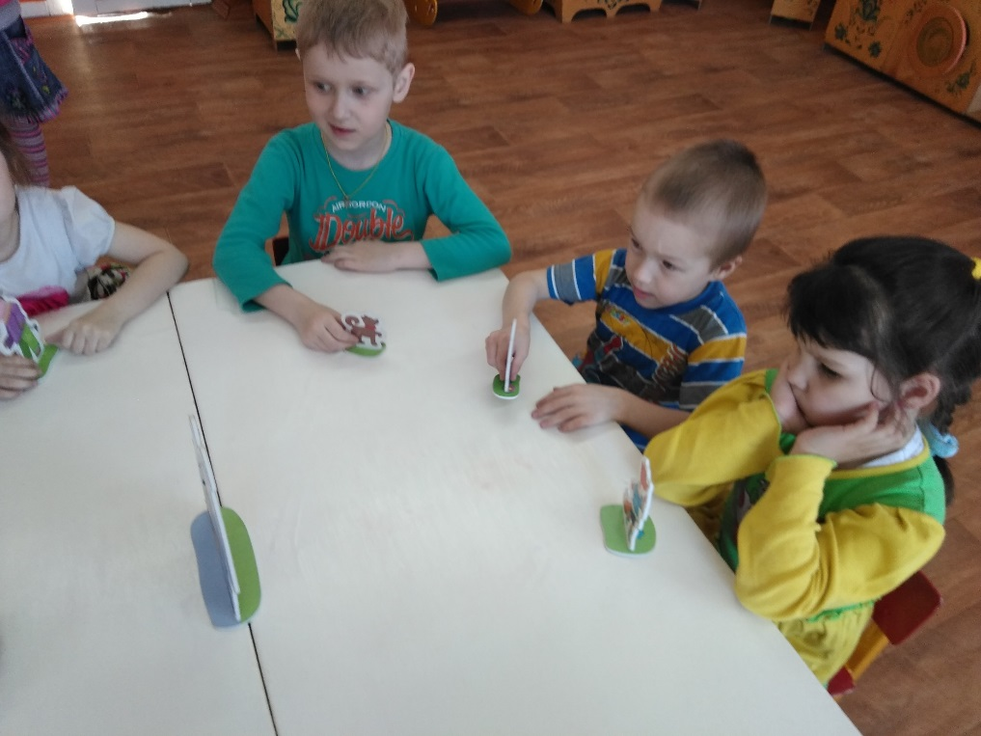
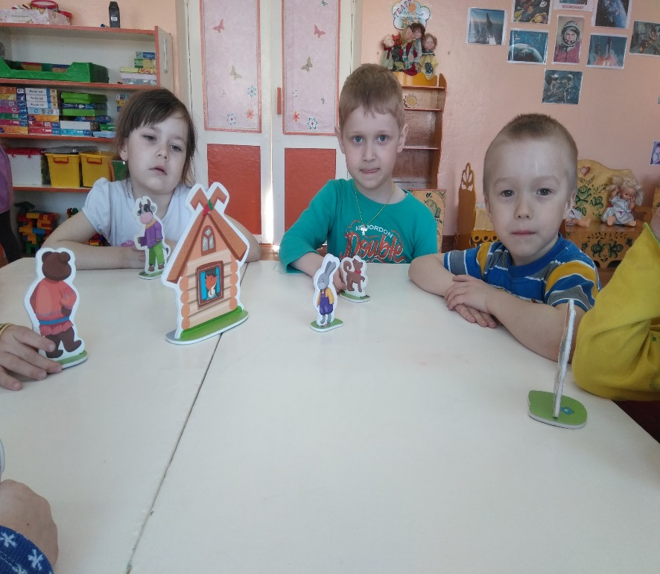
Для развития творческих способностей детей используем приёмы театрализации

Slide 11
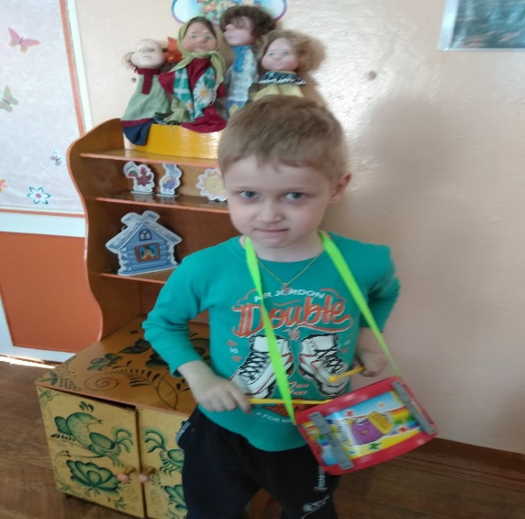
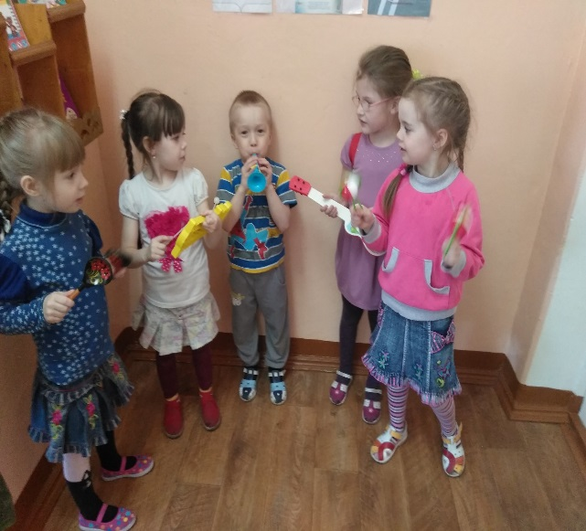
Игры на музыкальных инструментах

Slide 12
Дидактические и развивающие игры

Slide 13
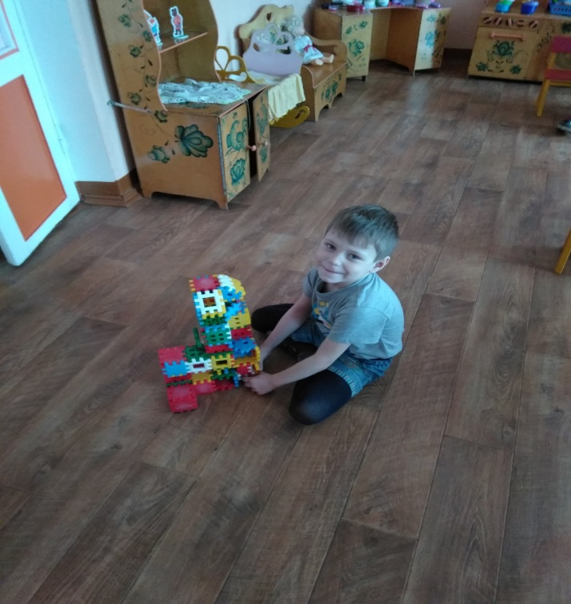
Игры в конструктор

Slide 14
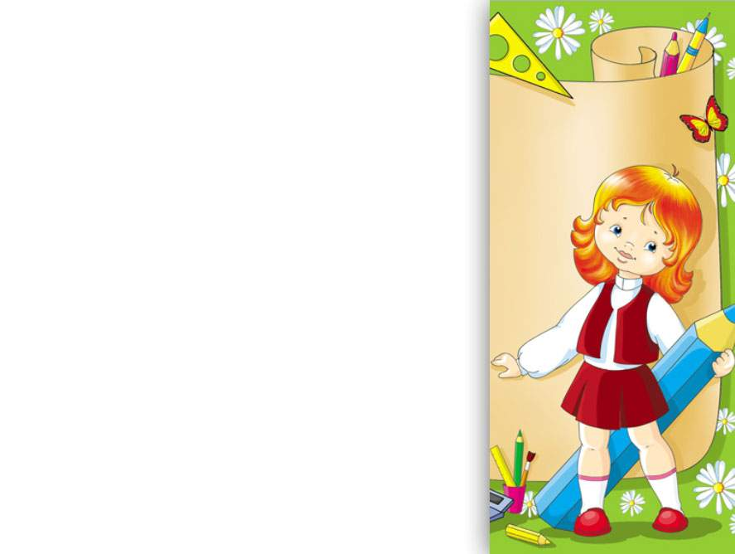
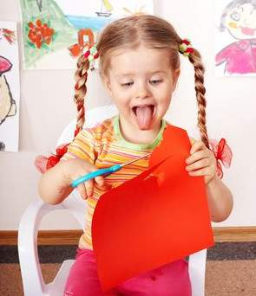
Очень важно стимулировать развитие творческих способностей ребёнка.

Slide 15
Как стимулировать развитие творческих способностей ребенка:
Создание благоприятной атмосферы.
Доброжелательность воспитателя или родителя.
Отсутствие критики в адрес малыша.
Поощрение его оригинальных идей, восторг при их реализации.
Возможность для практических занятий.

Slide 16
Предоставление возможности ребенку задавать вопросы по теме.
Возможность давать высказаться в процессе обучения, игр.
Отсутствие у ребенка страха быть непонятым или высмеянным в случае, если что-либо не получается.

Slide 17
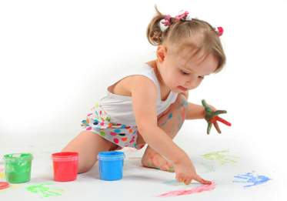
Можно смело утверждать, что творческие способности есть у каждого ребенка, особенно, когда он здоров и хорошо развивается. Поэтому развивать эти способности необходимо в теории и на практике.

Slide 18
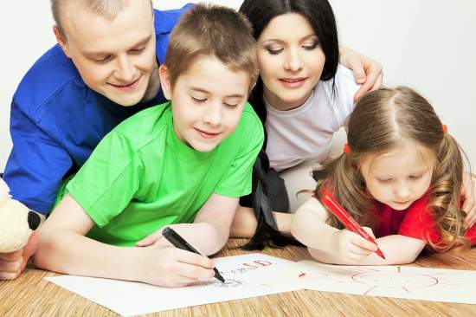
Творческий ребёнок растёт в творческой семье.

Slide 19
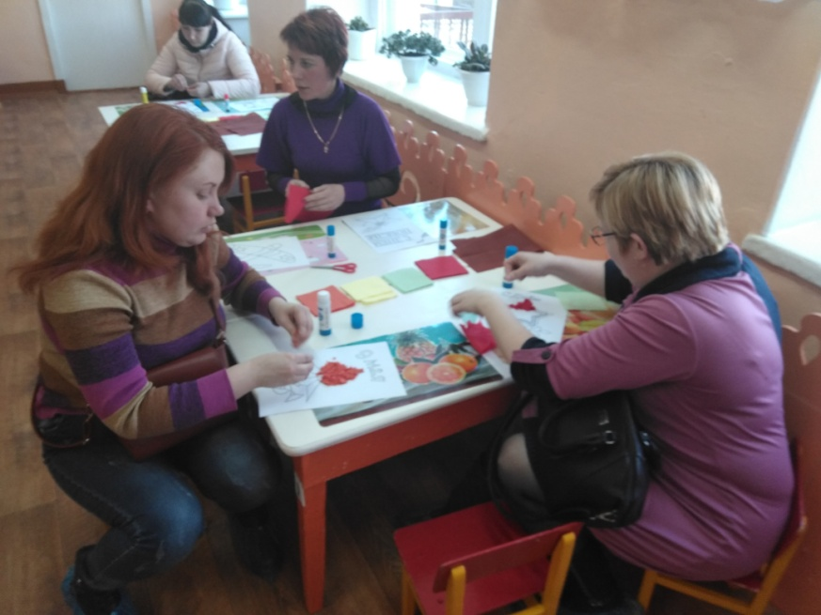
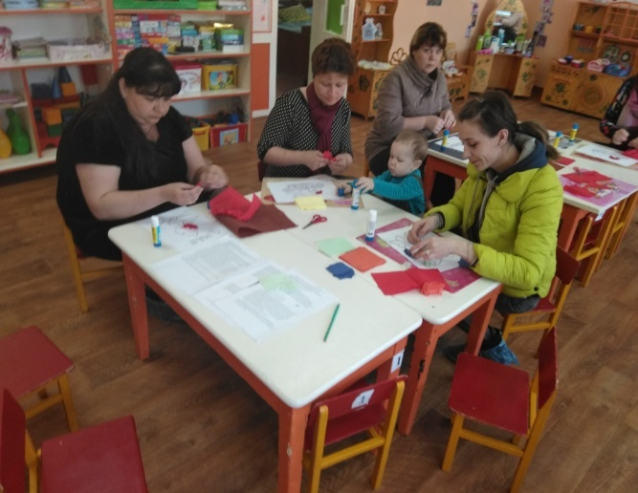
В практике нашей работы имеет место проведение мастер - классов для родителей:
«Открытка ко дню празднования победы»

Slide 20
Ребёнок творит мир!
Предоставьте ребёнку безопасное пространство, где потребность в творческом самовыражении найдёт свой выход.

Slide 21
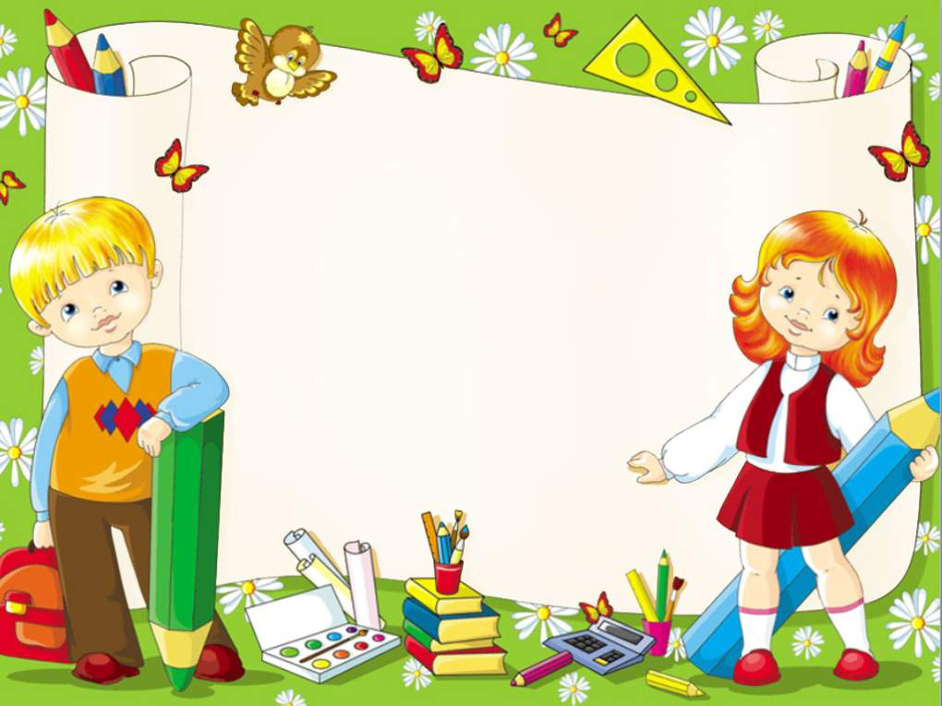
Благодарим за внимание! Желаем творческих успехов!

